Slide 1
빅데이터
20144649
고한설

Slide 2
스파크 모니터링 텀프로젝트

Slide 3
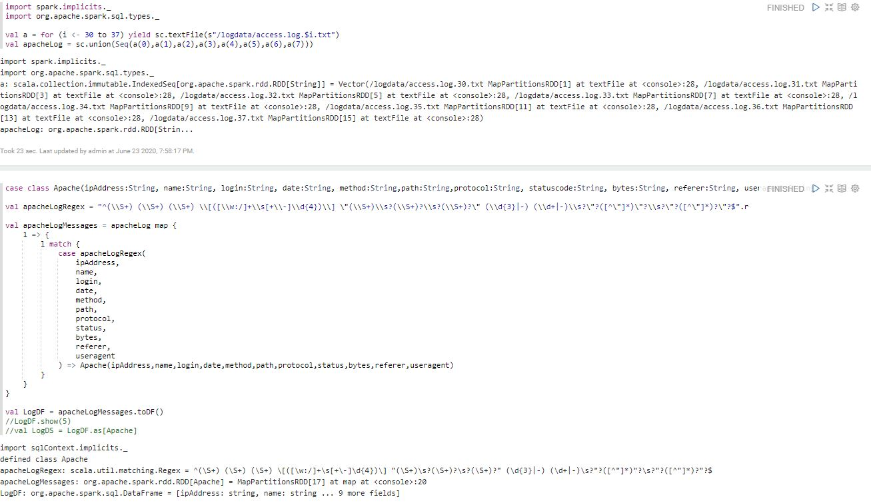
Spark Web UI 프로젝트 실행 코드1
R10

Slide 4
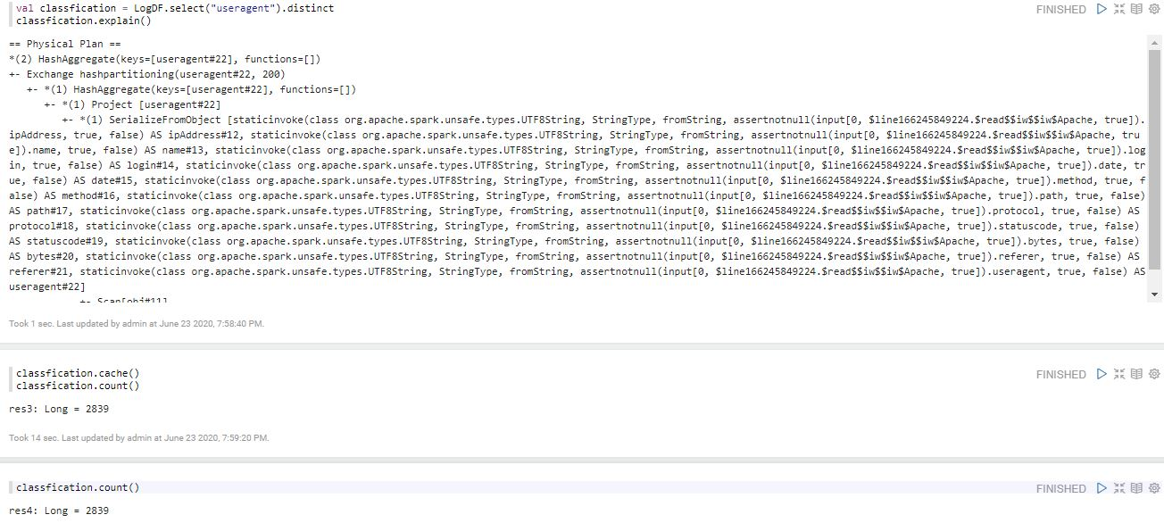
Spark Web UI 프로젝트 실행 코드2
R10

Slide 5
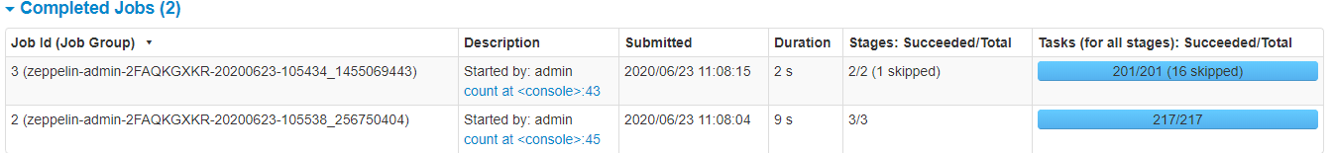
Spark Web UI – 잡 페이지
R10
제 코드 에서 Count를 2번 수행합니다.
Job Id =2가 첫번째로 수행 했을 경우이며,
Job Id = 3이 두번째로 수행 했을 때입니다.
수행시간에서 7초나 차이가났습니다.
총 연산에 수행된 데이터 개수는 약 100만개입니다.

Slide 6
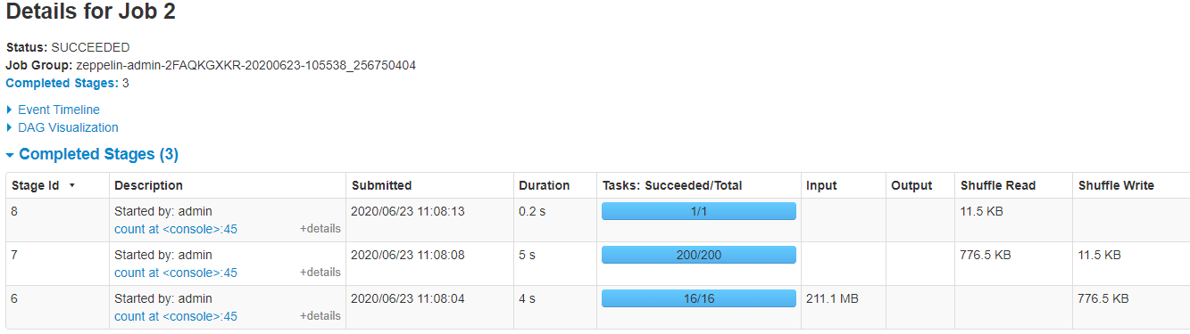
Spark Web UI – 첫번째 count
R10
기본적으로 200개의 셔플 파티션을 생성합니다.
제 텀프로젝트의 첫번째 count 연산에서는 총 9.2초가 걸렸습니다.

Slide 7
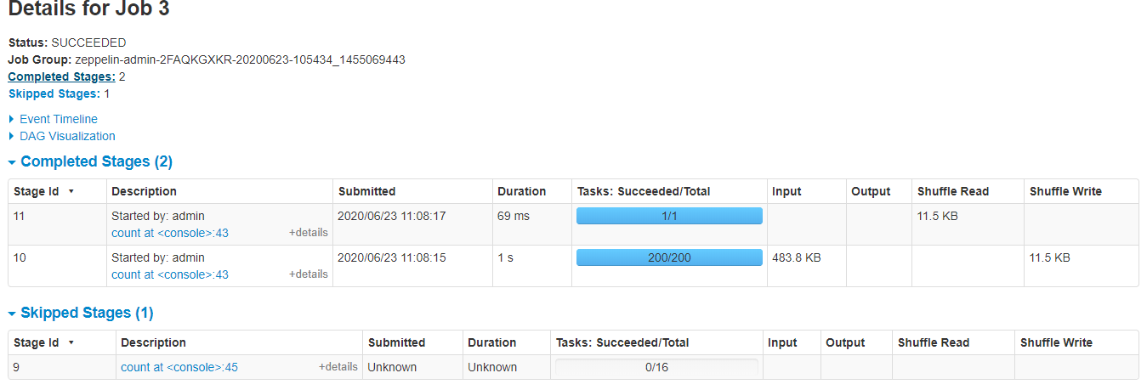
Spark Web UI – 두번째 count
R10
두 번째 count 연산에서는 1개의 스테이지가 스킵되었습니다.
총 연산 시간이 9.2초에서 1.69초가 걸렸습니다.
Input 데이터가 많을 수록 더 많은 차이가 나는것을 확인하였습니다.

Slide 8
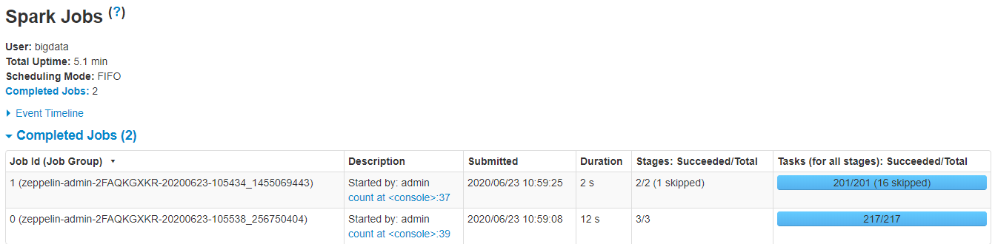
Spark History Web
R10
Job Id = 0 인경우가 바로 첫번째 count를 하기까지의 시간입니다.
총 12초가 걸렸습니다.
Job Id = 1 인 경우는 두번째 count를 한 경우이며 하나의 스테이지가 스킵되었습니다.
대략 2초가 걸렸습니다.

Slide 9
THANK YOU
학번 : 20144649
이름 : 고한설

